Slide 1
Monitoria SD
Álgebra de Boole, Mintermos, Maxtermos e Mapa de Karnaugh!
Monitores:
Alessandra Pereira (alnp)
Renato Sousa (rsb5)

Slide 2
Monitoria SD
Álgebra de Boole
Tabela Verdade
Principais Operações
Portas Lógicas
Propriedades
Teorema de De Morgan
Mintermos e Maxtermos
Mapa de Karnaugh

Slide 3
Álgebra de Boole
Tabela Verdade
A Tabela verdade relaciona os resultados (as saída) de uma função lógica para todas as combinações possíveis de suas variáveis (as entrada).
Exemplo: Sendo a função lógica Z = A + B
Variáveis (entradas)
A | B | Z = f(A,B)
0 | 0 | 0
0 | 1 | 1
1 | 0 | 1
1 | 1 | 1
Função Lógica
Possíveis combinações dos estados das variáveis
Resultado da função lógica para cada combinação de entrada

Slide 4
Álgebra de Boole
Principais Operações
São definidas algumas operações elementares na álgebra boleana:
NOT
AND
NAND
OR
NOR
XOR
XNOR
Exemplos:
A’ ou A
A.B
(A.B)’ ou (A.B)
A+B
(A+B)’ ou (A+B)
A ⊕ B
A ⊕ B

Slide 5
Álgebra de Boole
Portas Lógicas
NOT
É a porta inversora.
Operador: Barra, Apóstrofo.
Símbolo: - Tabela Verdade:
Ex: A’ ou A
A
A’
A | F = A’
0 | 1
1 | 0

Slide 6
Álgebra de Boole
Portas Lógicas
2. AND
Necessita de duas ou mais entradas.
Operador: ∙
Símbolo: - Tabela Verdade:
A
A.B
A | B | F = (A.B)
0 | 0 | 0
0 | 1 | 0
1 | 0 | 0
1 | 1 | 1
B
Ou seja, temos as seguintes operações com AND:
0.0 = 0
0.1 = 0
1.0 = 0
1.1 = 1

Slide 7
Álgebra de Boole
Portas Lógicas
3. NAND
Equivale a uma porta AND seguida de um NOT.
Símbolo: - Tabela Verdade:
Notação: (A.B)’ ou (A.B)
A
(A.B)’
A | B | F = (A.B)’
0 | 0 | 1
0 | 1 | 1
1 | 0 | 1
1 | 1 | 0
B
Obs.: Serve como inversor quando aplicada a uma mesma entrada.
A
A’

Slide 8
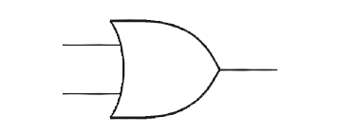
Álgebra de Boole
Portas Lógicas
4. OR
Necessita de duas ou mais entradas.
Operador: +
Símbolo: - Tabela Verdade:
A
A | B | F = (A+B)
0 | 0 | 0
0 | 1 | 1
1 | 0 | 1
1 | 1 | 1
A+B
B
Ou seja, temos as seguintes operações com OR:
0+0 = 0
0+1 = 1
1+0 = 1
1+1 = 1

Slide 9

Álgebra de Boole
Portas Lógicas
5. NOR
Necessita de duas ou mais entradas.
Símbolo: - Tabela Verdade:
Notação: (A+B)’ ou (A+B)
A
A | B | F = (A+B)’
0 | 0 | 1
0 | 1 | 0
1 | 0 | 0
1 | 1 | 0
(A+B)’
B

Slide 10
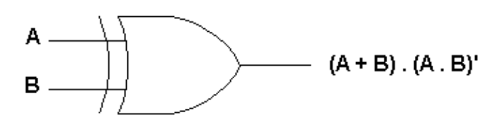
Álgebra de Boole
Portas Lógicas
5. XOR
É o OU exclusivo.
Operador: ⊕
Símbolo: - Tabela Verdade:
A | B | F = (A⊕B)
0 | 0 | 0
0 | 1 | 1
1 | 0 | 1
1 | 1 | 0
Equivalência em AND, OR e NOT:
A⊕ B = A’B+AB’

Slide 11
Álgebra de Boole
Portas Lógicas
5. XNOR
É o complemento da função XOR.
Símbolo: - Tabela Verdade:
A | B | F = (A⊕B)’
0 | 0 | 1
0 | 1 | 0
1 | 0 | 0
1 | 1 | 1
((A+B).(A.B)’)’

Slide 12
Álgebra de Boole
Propriedades
Principais Operações:
X + 1 = 1
X + 0 = X
X . 1 = X
X . 0 = 0
((X)’)’ = X
X + X = X
X . X = X
X + X’ = 1
X . X’ = 0
Leis Distributivas:
12. (A + B) . C = (A . C) + (B . C)
13. (A . B) + C = (A + C) . (B + C)
Leis Associativas:
14. (X + Y) + Z = X + (Y + Z) = X + Y + Z
15. (X . Y) . Z = X (Y . Z) = X . Y . Z
16. X . Y + X . Y’ = X
17. (X + Y) . (X + Y’) = X
18. X . (Y + Z) = (X . Y) + (X . Z)
19. X + (Y . Z) = (X + Y) . (X + Z)
20. X + X . Y = X
21. X . (X + Y) = X
22. (X + Y) . Y = X . Y
23. (X . Y) + Y = X + Y
Leis Comutativas:
10. X + Y = Y + X
11. X . Y = Y . X

Slide 13
Álgebra de Boole
Propriedades
Lei de DeMorgan:
(X + Y + Z + ...) = X . Y . Z . ...
(X . Y . Z . ...) = X + Y + Z + ...
Suficiência das Operações
Apenas as operações AND e NOT ou OR e NOT são suficientes para expressar qualquer operação.
Exemplo: ĀE + AĒ ⇨ (aplicando DeMorgan) ⇨ĀE . AĒ

Slide 14
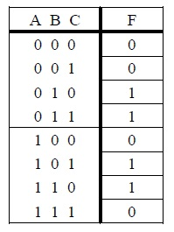
Mintermos e Maxtermos
Como achar a equação booleana para a saída de acordo com
a tabela da verdade??
Entradas Saída
Todas combinações
possíveis

Slide 15
Mintermos e Maxtermos
Mintermos (soma de produtos):
Dada uma função Booleana de n variáveis (ou seja, n entradas), haverá 2^n combinações possíveis de valores.
A cada combinação de entradas podemos associar um termo produto, no qual todas as variáveis da função estão presentes, e que é construído da seguinte forma: se a variável correspondente vale 0, ela deve aparecer negada; se a variável vale 1, ela deve aparecer não negada.

Slide 16
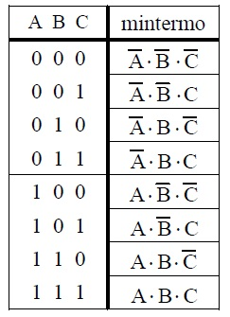
Mintermos e Maxtermos
A tabela a seguir lista os termos produto associados
a cada combinação de entradas para uma função Booleana
de três variáveis (A, B e C, por exemplo).
Se quisermos encontrar a equação para uma função a
partir de sua tabela verdade, basta montarmos um OU( + )
entre os mintermos associados aos 1s da função (também
chamados mintermos 1 ).

Slide 17
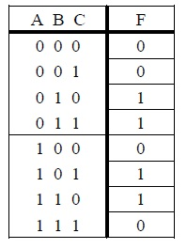
Mintermos e Maxtermos
Exemplo: Encontrar a equação em soma de produtos (SdP) para a função F, descrita pela seguinte tabela verdade:

Slide 18
Mintermos e Maxtermos
Os valores de (A,B,C) para os quais F=1 são (0,1,0), (0,1,1), (1,0,1) e (1,1,0). Os mintermos associados a essas condições , são (A’×B×C’) , (A’×B×C), (A×B’×C) e (A×B×C’) , respectivamente. Logo, a equação em soma
de produtos para F será o OU entre estes produtos, conforme segue:
F = A’BC’ + A’BC + AB’C + ABC’

Slide 19
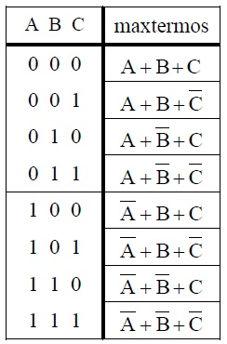
Mintermos e Maxtermos
Maxtermos (produto de somas):
A cada combinação das variáveis de entrada de
uma função podemos associar um termo soma, no qual
todas as variáveis da função estão presentes, e que é
construído da seguinte forma: se a variável
correspondente vale 1, ela deve aparecer negada;
se a variável vale 0, ela deve aparecer não negada.

Slide 20
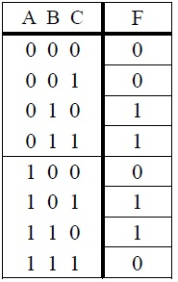
Mintermos e Maxtermos
Se quisermos encontrar a equação para uma função a partir de sua tabela verdade, basta montarmos um E ( x ) entre os maxtermos associados aos 0s da função (também chamados maxtermos 0 ).
Exemplo: Encontrar a equação em produto de somas
(PdS) para a função F, descrita pela seguinte tabela verdade:

Slide 21
Mintermos e Maxtermos
Os valores das variáveis de entrada (A,B,C) para os quais F=0 são (0,0,0), (0,0,1), (1,0,0) e (1,1,1). Os maxtermos associados a essas condições (ou seja, os maxtermos 0), são (A+B+C), (A+B+C’), (A’+B+C) e (A’+B’+C’),
respectivamente. Logo, a equação em produto de somas para F será o E entre estas somas:
F =(A+B+C)(A+B+C’)(A’+B+C)(A’+B’+C’)

Slide 22
Mapa de Karnaugh
Forma mais objetiva de representar as entradas e saídas de um circuito do que a tabela verdade.
Um circuito gerado a partir de um mapa de karnaugh já estará otimizado.

Slide 23
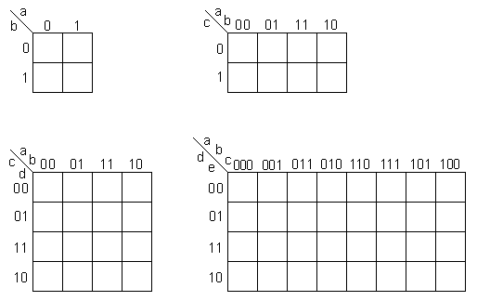
Mapa de Karnaugh
Estrutura:
Como montar?
A tabela deve conter todas
as combinações possíveis, assim
como a tabela da verdade.
Fazer o menor número de
agrupamentos contendo a maior
quantidade de 1’s e 0’s.
Quantidade de elementos no
agrupamento: Potências de 2 (1, 2, 4, 8, … ).

Slide 24
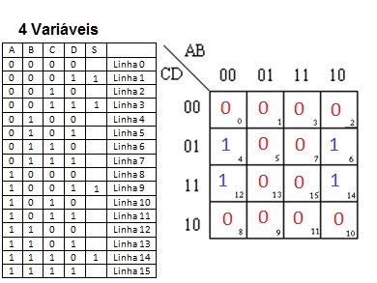
Mapa de Karnaugh
Exemplo 01:

Slide 25
Mapa de Karnaugh
Exemplo 01:
S = B’.D

Slide 26
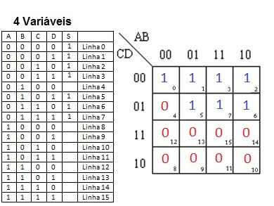
Mapa de Karnaugh
Exemplo 02:

Slide 27
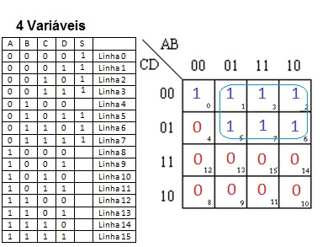
Mapa de Karnaugh
Exemplo 02:

Slide 28
Mapa de Karnaugh
Exemplo 02:
Errado: Número de elementos
no agrupamento não é
permitido.

Slide 29
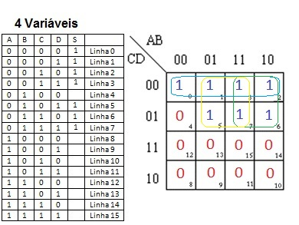
Mapa de Karnaugh
Exemplo 02:
S = C’D’ + BC’ + AC’

Slide 30
Don’t Care:
Valores Don’t Care são as combinações das entradas que não importam para o nosso circuito e podem ser adotados tanto como nível alto ou baixo.
Por exemplo, entre todas as combinações possíveis das entradas pode ser que algum caso nunca se torne verdade, então marcamos a sua saída como don’t care( ‘x’ ).
No mapaK, escolhemos o melhor valor para o don’t care nos ajudar a completar um agrupamento ou não.

Slide 31
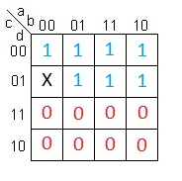
Exemplo 01:
Qual é o melhor valor para o don’t care?

Slide 32
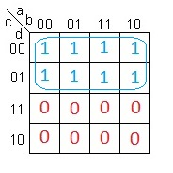
Exemplo 01:
Qual é o melhor valor para o don’t care?

